Slide 1
Algoritmos y Estructura de Datos
Equipo de Profesores del Curso
Ciclo 2017 – II

Slide 2
Clases y Objetos Conceptos básicos de POO
Unidad 1
Semana 01

Slide 3
Contenido
Introducción
Clase
Objeto
Declaración y creación de objetos
Acceso a los miembros de una clase
Paquete
Especificador de acceso public
Sentencia import
Ejemplo

Slide 4

Introducción
En el mundo real vivimos rodeados de objetos: personas, sillas, computadoras, tazas, platos, etc.

Slide 5
Introducción
La POO (Programación Orientada a Objetos) es una metodología de programación que permite crear programas de computadora tomando al objeto como unidad esencial de programación.
Alumno
variables
métodos
Sección
Docente
variables
variables
métodos
métodos
objetos en la memoria RAM

Slide 6

Introducción
Los objetos en la POO son entidades o unidades independientes que poseen atributos y operaciones.
Los atributos son las características del objeto que se representan mediante variables.
Las operaciones son las formas de operar del objeto que se representan mediante métodos.
Persona
Atributos | Operaciones
nombre edad peso estatura | hablar caminar dormir comer

Slide 7
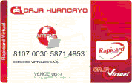
Introducción
CuentaBancaria
Atributos | Operaciones
titular numero saldo | depositar retirar

Slide 8
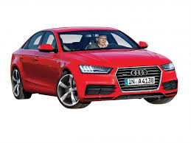
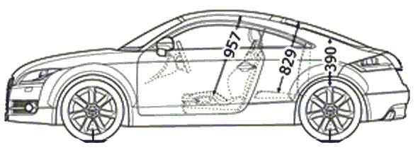
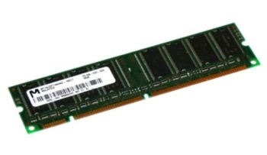
Introducción
En el mundo real, para poder fabricar objetos, se requiere de un plano o un conjunto de planos.
En forma similar, para poder crear un objeto software, se requiere de una clase o modelo.
Plano
objeto
Clase
objeto
public class Automovil {
.
.
.
}

Slide 9
Clase
Una clase es una plantilla (más propiamente, un tipo de dato) que especifica los atributos (mediante variables denominadas variables miembro) y las operaciones (mediante métodos denominados métodos miembro) de un tipo de objeto a crear.
public class NombreClase {
// Atributos (variables miembro)
.
.
.
// Operaciones (métodos miembro)
.
.
.
}

Slide 10
Clase
Diagrama UML de una clase
UML = Lenguaje Unificado de Modelado
NombreClase
Alumno
Atributos
codigo
nombre
nota1
nota2
Operaciones
promedio

Slide 11
Clase
Todo nombre de clase debe comenzar con letra mayúscula.
public class Alumno {
// Atributos
int codigo, nota1, nota2;
String nombre;
// Operaciones
double promedio() {
return (nota1 + nota2) / 2.0;
}
}

Slide 12

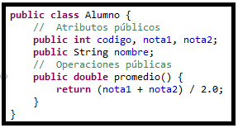
Objeto
Un objeto es una instancia o ejemplar creado en base a una clase y ubicado en la memoria del computador.
Para cada objeto se creará una copia de cada una de las variables miembro.
Los métodos miembro son compartidos por todos los objetos de la clase.
Todo nombre de objeto debe comenzar con letra minúscula.
La clase se carga a la memoria RAM la primera vez que se menciona en el código, en adelante será utilizada desde la RAM para crear objetos (se convierte en una fábrica de objetos).
la clase se carga a la memoria
se crean objetos de la clase
Clase
objeto en la memoria RAM

Slide 13
Declaración y creación de objetos
Forma 1
// Declarar una variable referencia
NombreClase nombreObjeto;
// Crear el objeto usando el operador new
nombreObjeto = new NombreClase();
Ejemplo
// Declarar una variable referencia
Alumno a;
// Crear el objeto usando el operador new
a = new Alumno();

Slide 14
Declaración y creación de objetos
Alumno a;
a
?
Si es global, se inicializa automáticamente
con el valor null. Si es local, no contiene nada.
a = new Alumno();
variable referencia
objeto Alumno
codigo
0
nombre
null
a
@9e86b4
nota1
0
un atributo se inicializa por defecto con:
0 si es entero
0.0 si es real
vacío si es caracter
false si es booleano
null si es cadena
nota2
0
dirección de memoria del objeto
(expresión hexadecimal aleatoria)
Si mandamos a imprimir el objeto a Java muestra su dirección de memoria

Slide 15
Declaración y creación de objetos
Forma 2
// Declarar una variable referencia y crear el objeto con new
NombreClase nombreObjeto = new NombreClase();
Ejemplo
// Declarar una variable referencia y crear el objeto con new
Alumno a = new Alumno();

Slide 16
Declaración y creación de objetos
Alumno a = new Alumno();
variable referencia
objeto Alumno
codigo
0
nombre
null
a
@9e86b4
nota1
0
un atributo se inicializa por defecto con:
0 si es entero
0.0 si es real
vacío si es caracter
false si es booleano
null si es cadena
nota2
0
dirección de memoria del objeto
(expresión hexadecimal aleatoria)

Slide 17
Acceso a los miembros de una clase
El acceso a las variables y a los métodos de una clase, para un objeto en particular, se hace mediante la variable referencia (nombre del objeto) y el operador punto (.)
// Asigna valores a los atributos del objeto a
a.codigo = 12345;
a.nombre = "Juan";
a.nota1 = 13;
a.nota2 = 15;
codigo
12345
nombre
Juan
a
@9e86b4
nota1
13
nota2
15

Slide 18
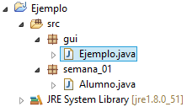
Paquete
Un paquete es un identificador que congrega a una o varias clases.
Por cada paquete, Java crea una carpeta con el mismo nombre del paquete.
Se usan paquetes para evitar conflictos entre clases con el mismo nombre.
Para crear un paquete se usa la siguiente sentencia como la primera de todas dentro de la clase: package nombrePaquete;
Por ejemplo, para implementar la clase Alumno en el paquete semana_01 debe anteponerse al inicio de dicha clase package semana_01;
Todo nombre de paquete debe comenzar con letra minúscula.

Slide 19

Especificador de acceso public
Permite el acceso a la clase desde cualquier lugar del programa.
Los atributos y operaciones también tienen que ser declarados como public.
package semana_01;
public class Alumno {
// Atributos públicos
public int codigo, nota1, nota2;
public String nombre;
// Operaciones públicas
public double promedio() {
return (nota1 + nota2) / 2.0;
}
}

Slide 20
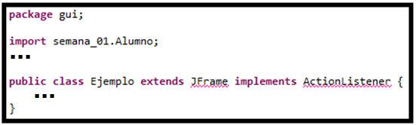
Sentencia import
La sentencia import permite acceder a los atributos y operaciones public de las clases de otro paquete que hayan sido declaradas como public.
La sentencia import tiene la siguiente sintaxis:
import nombrePaquete.NombreClase;
Por ejemplo, para poder utilizar la clase Alumno en la clase Ejemplo se debe colocar la siguiente sentencia: import semana_01.Alumno;
No se requiere importar aquellas clases que forman parte del mismo paquete.
Para importar todas las clases implementadas dentro de un mismo paquete se puede utilizar el símbolo asterisco. Así:
import nombrePaquete.*;

Slide 21
Ejemplo
Implementa la clase Alumno en el package semana_01
Coloca en la clase Ejemplo: import semana_01.Alumno;
A la pulsación del botón Procesar:
- Declara y crea un objeto Alumno.
- Ingresa datos fijos.
- Visualiza todos sus datos.

